Slide 1
웹 소설
작성일 : 2025-04-04
작성자 : 변준수 매니저

Slide 2
개정 이력
수정일 | 메뉴 | 내용 | 작성자
2025-04-04 | 전체메뉴 | 초안제작. | 변준수

Slide 3
사용자 UI 설계

Slide 4
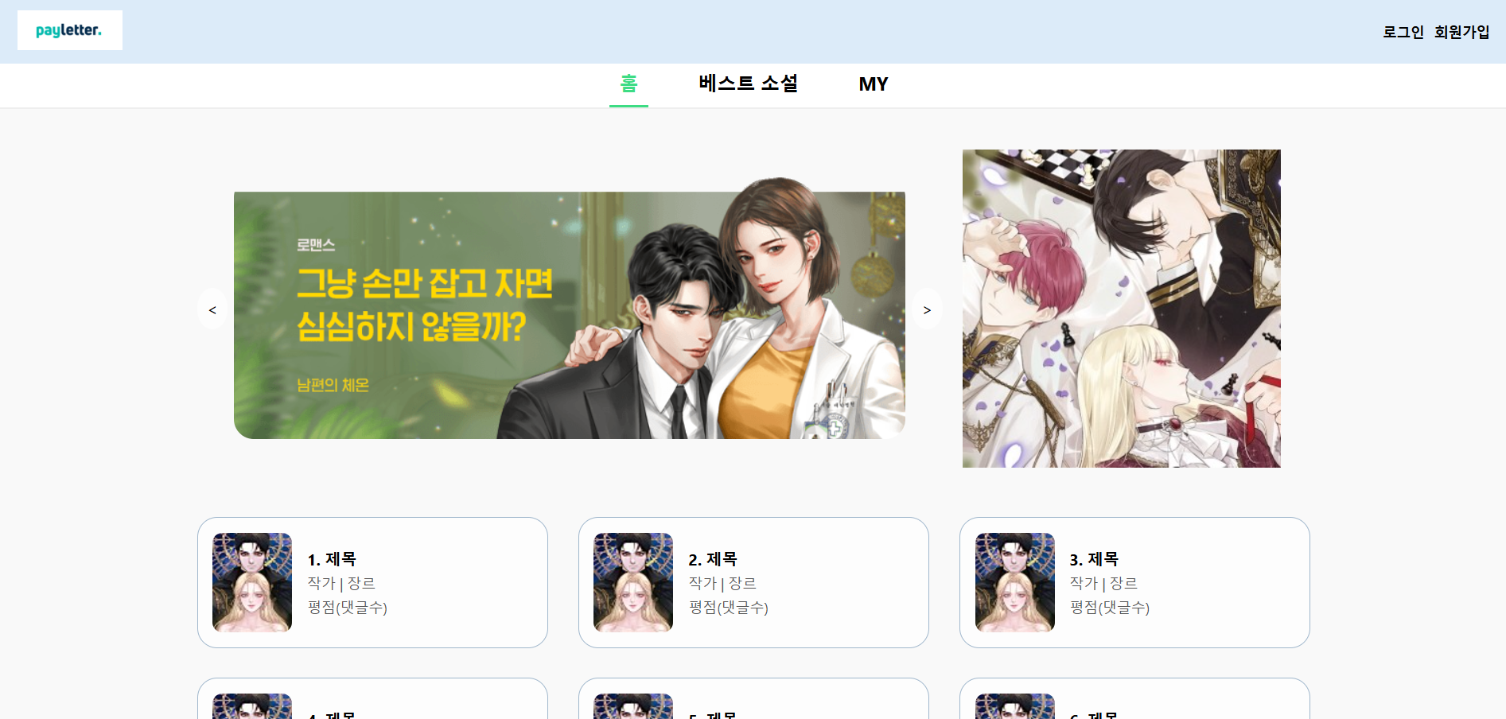
메인화면
1
메뉴와 상품이 보이는 메인 페이지 로그인 시 세션을 저장하여 로그인 / 회원가입 대신 이름, 잔액(코인), 마이페이지 로그아웃으로 표시
1. 클릭 시 각각 로그인 화면과 회원가입 화면으로 이동
2. 광고 배너로 5초마다 자동으로 슬라이드 되는 캐러셀
3. 웹 소설의 대표 이미지, 제목, 작가|장르, 평점(댓글 수) 제목이나 이미지 클릭 시 해당 웹 소설 페이지로 이동
2
3

Slide 5
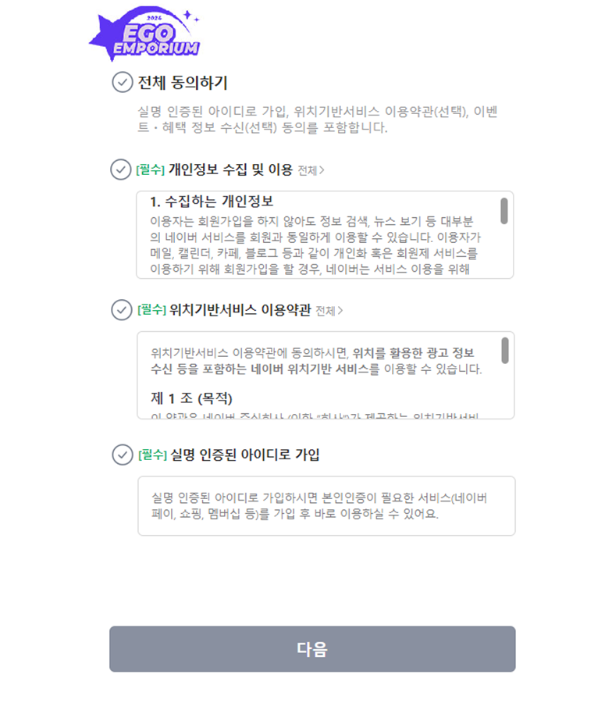

회원가입_약관동의
회원가입 전 약관동의 화면 전체 동의하기를 클릭 시 아래 3개 항목에 대해 한번에 체크
1. 클릭 시 체크박스가 모두 체크 되어있는지 확인 후 회원가입 화면으로 이동
1

Slide 6
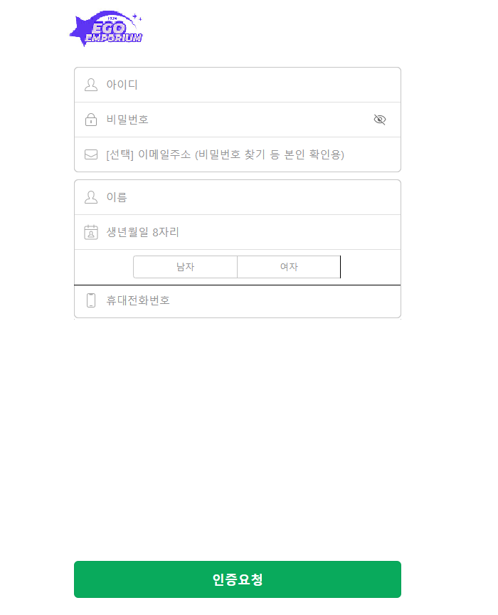
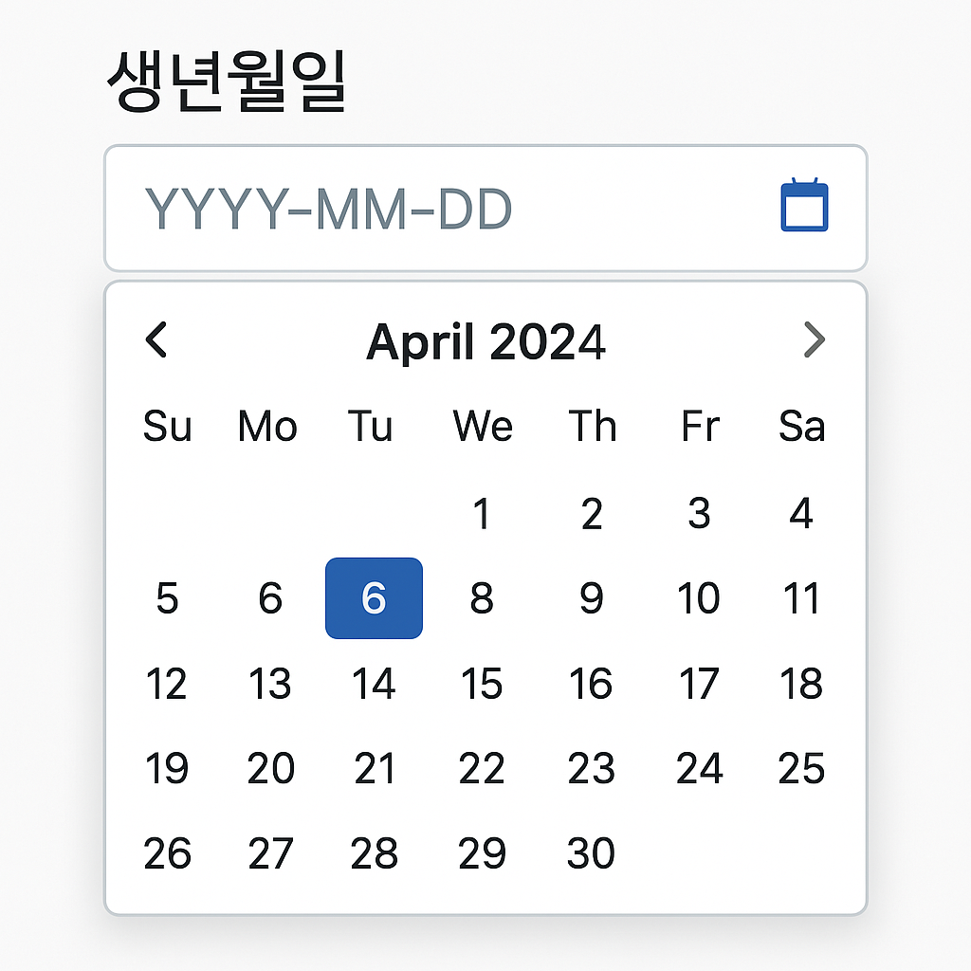


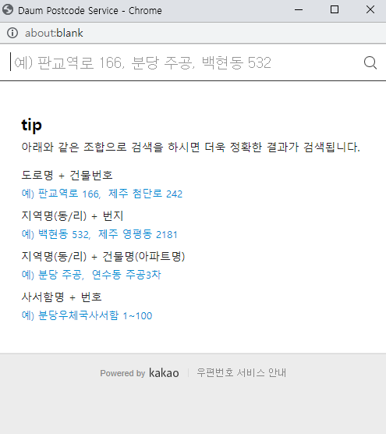
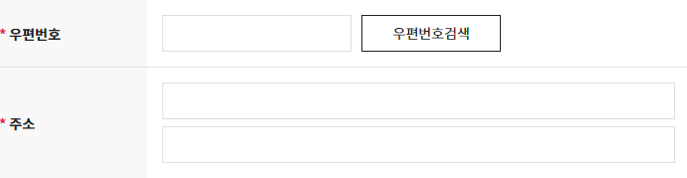
회원가입
이미 존재하는 아이디 입니다
alert
회원가입 화면 모든 칸은 필수 입력 칸이고 비밀번호는 영어,숫자, 특수문자를 포함한 8자 이상 이메일 주소는 중간에 @가 들어간 형태 이름은 최대 5글자 휴대전화는 010-xxxx-xxxx 형태여야 할 것 비밀번호 확인 질문은 비밀번호 찾기 기능을 위한 처리 상단 주소 칸은 우편번호 검색 후 선택 시 자동기입 하단 주소 칸은 상세 주소 입력
1. 클릭 시 입력 받은 아이디가 존재하는지 확인 후 alert으로 알림
2. 텍스트박스 클릭 시 datepicker로 제공 날짜 클릭 시 자동으로 yyyy-mm-dd 형태로 기입
3. 클릭 시 카카오 우편번호API를 사용하여 주소 입력
4. 완료 버튼 클릭 시 모든 칸에 대한 유효성 검사 후 정상적인 데이터 입력 시 ‘회원가입 완료’ 라고 alert으로 알리고 로그인 화면으로 이동
1
중복확인
1. 클릭 시 빈칸이 있는지
확인 후 빈칸이 있으면
빈칸이 있음을 알리고
모든 칸이 맞게 채워져
있다면 회원가입 완료 후
로그인 화면으로 이동
2
남자
여자
010-XXXX-XXXX
비밀번호 확인 질문 :
비밀번호 확인 답변 :
select을 이용하여 총 5가지의 질문을 제공
1. 기억에 남는 추억의 장소는?
2. 자신의 보물 제 1호는?
3. 가장 기억에 남는 선생님 성함은?
4. 인상 깊게 읽은 책 이름은?
5. 자신이 두번째로 존경하는 인물은?
3
4
완 료

Slide 7
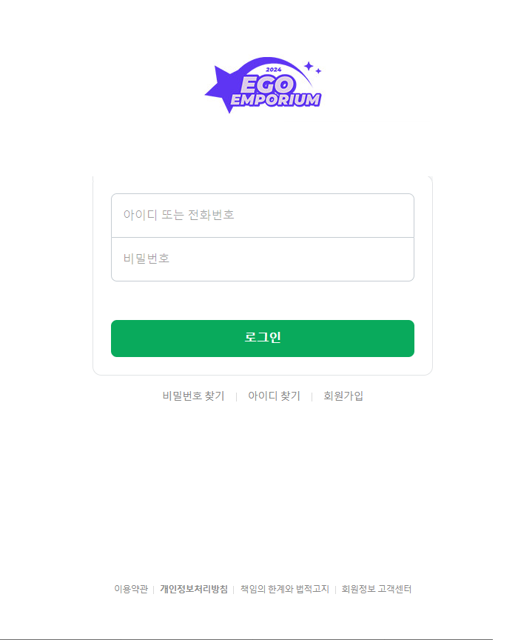
로그인 화면
로그인 화면
1. 클릭 시 빈칸이 있는지 확인하고 빈칸이 있을 시 alert으로 알림 빈칸이 없을 시 가입된 회원정보가 있는지 확인하고 일치하는 정보가 없으면 ‘로그인 정보가 일치하지 않습니다’ alert으로 알림
2. 클릭 시 비밀번호 찾기 화면으로 이동
3. 클릭 시 아이디 찾기 화면으로 이동
4. 클릭 시 회원가입 화면으로 이동
Alert ( 아이디를 입력하세요, 비밀번호를 입력하세요 )
로그인정보가 일치하지 않습니다 alert
로그인
1
2
3
4

Slide 8
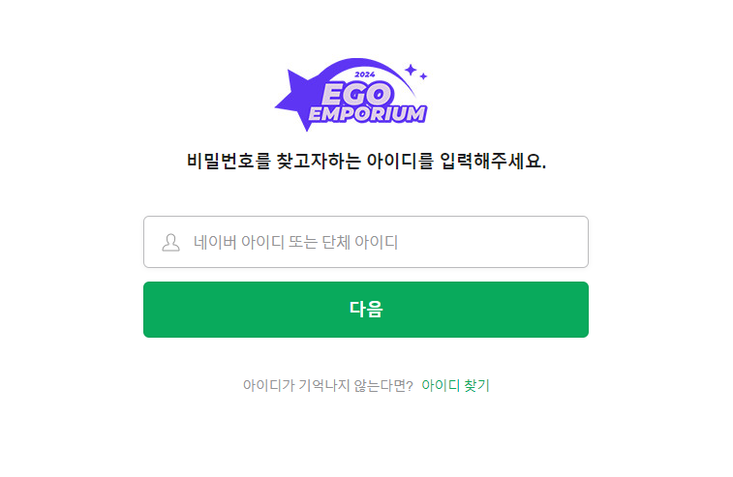
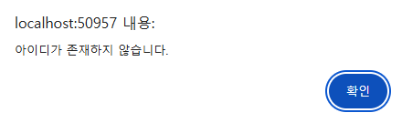
비밀번호 찾기_1
비밀번호 찾기 화면
1. 클릭 시 입력된 아이디를 확인하고 아이디가 존재 하지 않으면 alert으로 알리고, 존재하면 비밀번호 찾는 화면으로 이동
2. 클릭 시 아이디 찾기 화면으로 이동
아이디
1
2

Slide 9
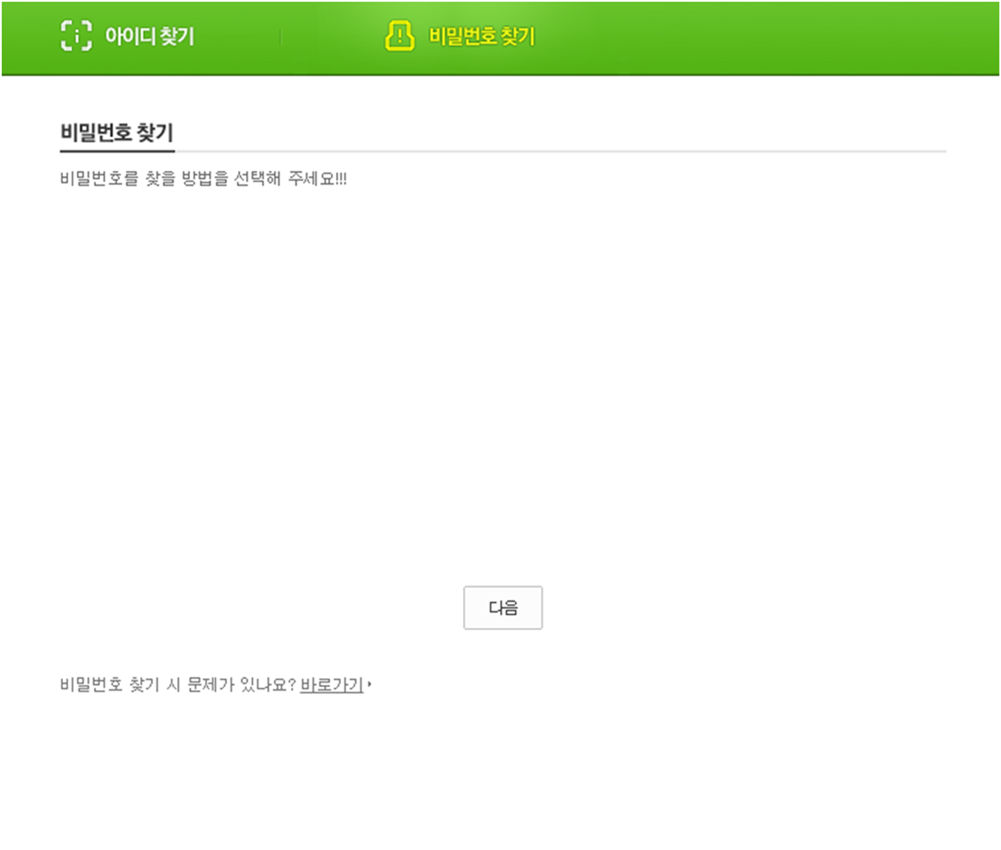
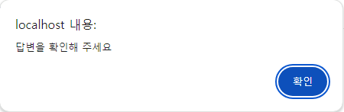
비밀번호 찾기_2
비밀번호 찾기 화면_ 2 이전 페이지에서 입력한 아이디가 회원가입 시 선택 한 비밀번호 확인 질문을 보여준다.
1. 답변이 비어 있는지 확인하고 회원가입 시 입력했던 답변과 일치하는지 비교 후 일치할 경우 새로운 비밀번호를 설정하는 화면으로 이동 일치하지 않을 경우 alert으로 ‘답변을 확인해주세요’라는 문구 출력
비밀번호 확인 질문에 대한 답변을 입력하세요
비밀번호 확인 질문 :
비밀번호 확인 답변 :
1

Slide 10
비밀번호 찾기_3
비밀번호 찾기 화면_ 3 새로운 비밀번호를 입력 받는다.
1. 클릭 시 새비밀번호와 새비밀번호확인이 일치하는지 확인하고 일치하지 않다면 ‘비밀번호가 일치하지 않습니다＇라고 알리고 일치한다면 ‘비밀번호 변경 완료’ 라는 alert 알림 후 로그인 창으로 이동
비밀번호 변경
새 비밀번호를 입력해 주세요!!!
새 비밀번호 :
새 비밀번호 확인 :
비밀번호 변경완료 다시 로그인 해주세요 alert
1
완료

Slide 11
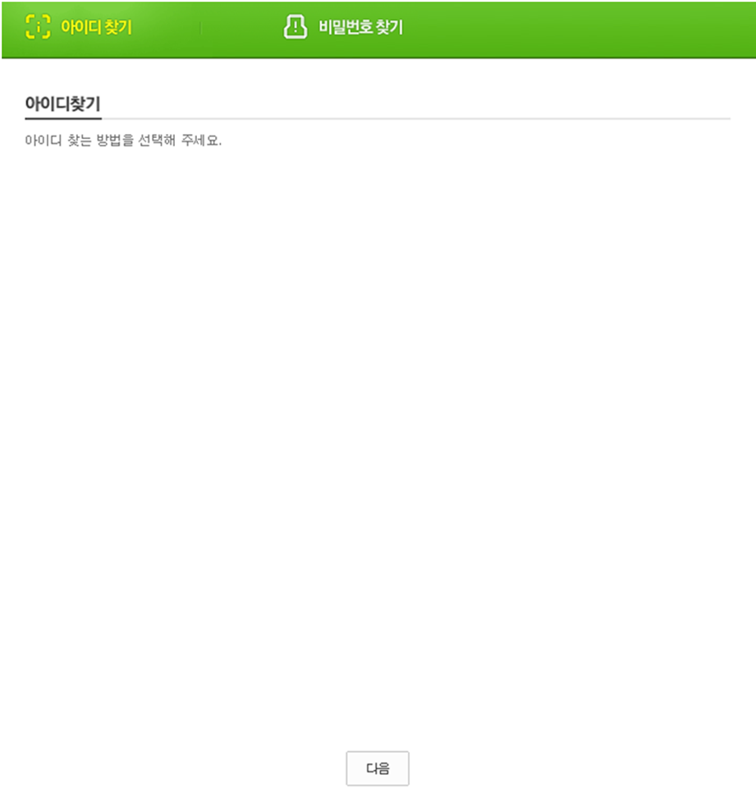
아이디찾기
2
2
비밀번호 찾기 화면_ 3 회원가입 시 입력했던 이름, 생년월일, 휴대전화번호를 입력 휴대전화는 010-xxxx-xxxx 형태로 입력
1. 클릭 시 datepicker 사용으로 달력이 나오고 날짜 선택 시 자동으로 yyyy-mm-dd 형태로 입력
2. 클릭 시 유효성 검사 후 이름, 생년월일, 휴대전화 모두 일치하는 정보가 있는지 확인 후 존재하지 않으면 alert으로 알리고, 존재하면 ID 제공
이름 :
생년월일 :
1
휴대전화 :
‘해당하는 아이디가 없습니다’ alert
2
찾기

Slide 12

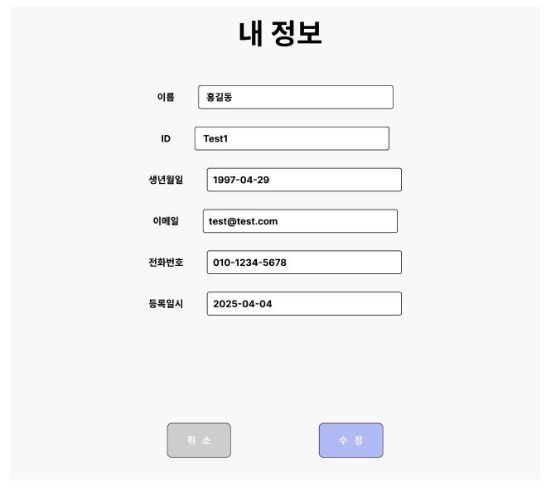
마이페이지_내정보
변준수님 마이페이지 로그아웃
12
마이페이지_내정보 화면 회원가입 시 입력한 정보들이 표시되고 전화번호와 이름만 수정 가능하며 나머지 칸은 readonly로 수정 불가능
1. 클릭 시 수정하지 않고 메인 화면으로 이동
2. 클릭 시 수정된 내용이 저장되었다고 알리고 메인 화면으로 이동
내정보 조회
충전/구매 내역조회
변준수
1
2

Slide 13
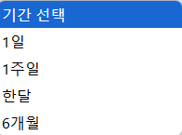
마이페이지_충전내역 조회
변준수님 마이페이지 로그아웃
12
클릭 시 충전 페이지로 이동
남은 잔액 조회
Select으로 1일, 1주일, 한달, 6개월 기간을 선택하면 텍스트 박스에 자동으로 날짜가 기입
선택한 기간 내의 내역을 조회 탭이 바뀌면 해당 내역이 조회되고 해당 탭은 진하게
소설제목, 회차, 가격, 거래내역, 날짜 표시
내정보 조회
충전/구매 내역조회
충전하기
3
조회기간
4
4
충전 내역
구매 내역
번호 | 제목 | 회차 | 가격 | 거래내역 | 날짜
1 | 패왕지로 | 2화 | 1@ | 구매 | 2025-04-04 13:10:12
2 | 천혈 | 1화 | 1@ | 구매 | 2025-04-03 12:12:10
3 | 혈마전기 | 3화 | 1@ | 구매취소 | 2025-04-01 09:11:55
4 | 빌더 | 1화 | 1@ | 구매 | 2025-04-01 08:10:40
[1] [2] [3]

Slide 14
마이페이지_구매내역 조회
변준수님 마이페이지 로그아웃
12
클릭 시 충전 페이지로 이동
남은 잔액 조회
Select으로 1일, 1주일, 한달, 6개월 기간을 선택하면 텍스트 박스에 자동으로 날짜가 기입
선택한 기간 내의 내역을 조회 탭이 바뀌면 해당 내역이 조회되고 해당 탭은 진하게
소설제목, 회차, 가격, 거래내역, 날짜 표시
내정보 조회
충전/구매 내역조회
충전하기
3
조회기간
4
4
충전 내역
구매 내역
번호 | 제목 | 회차 | 가격 | 거래내역 | 날짜
1 | 패왕지로 | 2화 | 1@ | 구매 | 2025-04-04 13:10:12
2 | 천혈 | 1화 | 1@ | 구매 | 2025-04-03 12:12:10
3 | 혈마전기 | 3화 | 1@ | 구매취소 | 2025-04-01 09:11:55
4 | 빌더 | 1화 | 1@ | 구매 | 2025-04-01 08:10:40
[1] [2] [3]

Slide 15
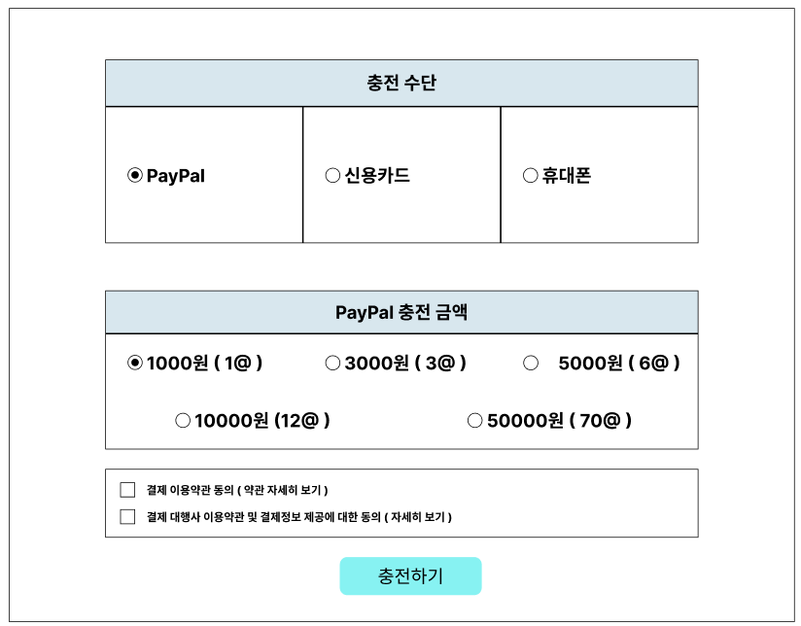


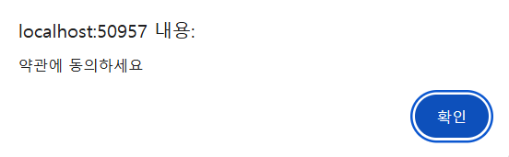
마이페이지_충전>Paypal
변준수님 마이페이지 로그아웃
12
약관의 동의를 하지 않고 충전하기 버튼 클릭 시 ‘약관에 동의하세요’라는 alert 표시
버튼 클릭 시 상단의 충전수단에서 선택한 방식의 결제수단페이지로 이동
내정보 조회
충전/구매 내역조회
충전하기
1
2

Slide 16
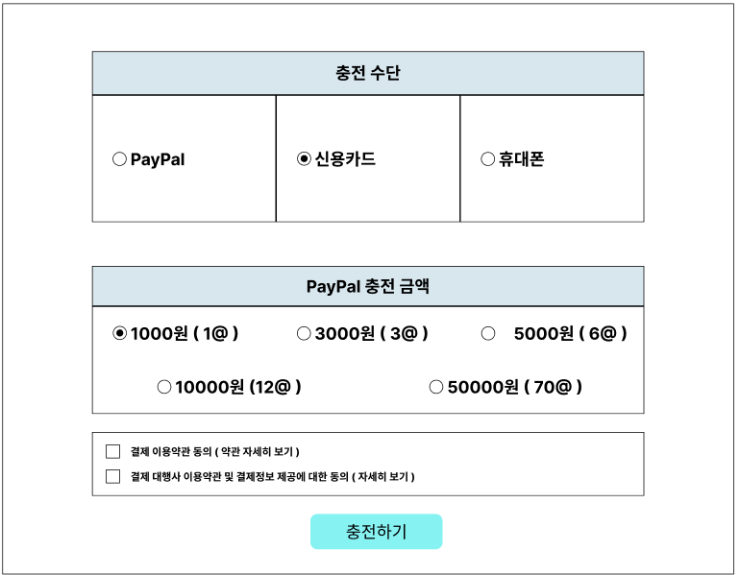
마이페이지_충전>신용카드>POQ
변준수님 마이페이지 로그아웃
12
약관의 동의를 하지 않고 충전하기 버튼 클릭 시 ‘약관에 동의하세요’라는 alert 표시
버튼 클릭 시 상단의 충전수단에서 선택한 방식의 결제수단페이지로 이동
내정보 조회
충전/구매 내역조회
충전하기
1
2

Slide 17
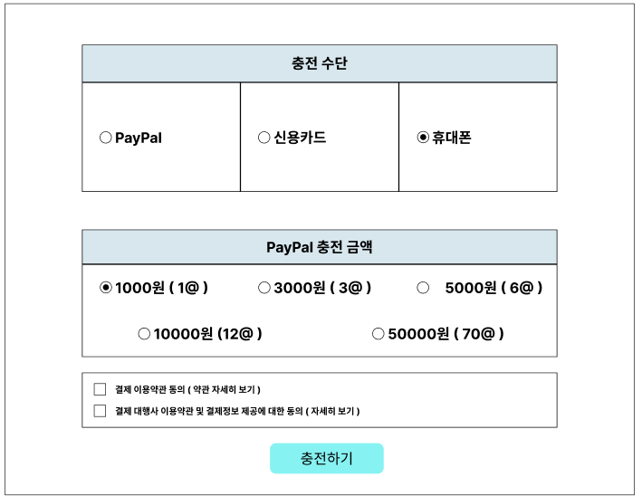
마이페이지_충전>Paypal
변준수님 마이페이지 로그아웃
12
약관의 동의를 하지 않고 충전하기 버튼 클릭 시 ‘약관에 동의하세요’라는 alert 표시
버튼 클릭 시 상단의 충전수단에서 선택한 방식의 결제수단페이지로 이동
내정보 조회
충전/구매 내역조회
충전하기
1
2

Slide 18
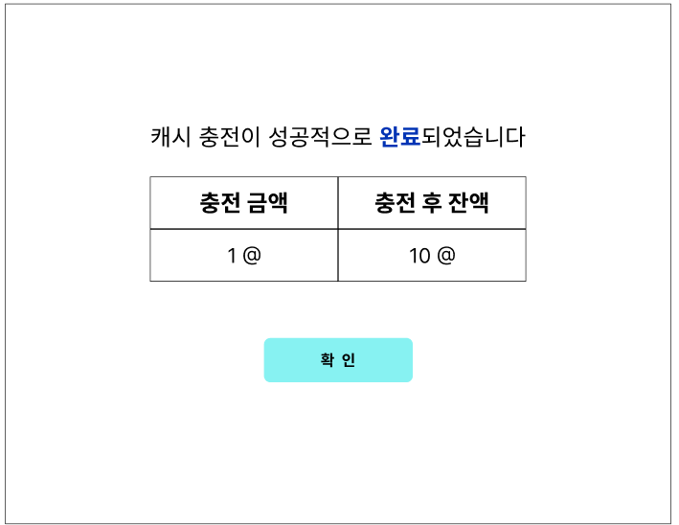
마이페이지_충전>성공페이지
변준수님 마이페이지 로그아웃
12
약관의 동의를 하지 않고 충전하기 버튼 클릭 시 ‘약관에 동의하세요’라는 alert 표시
버튼 클릭 시 상단의 충전수단에서 선택한 방식의 결제수단페이지로 이동
1

Slide 19
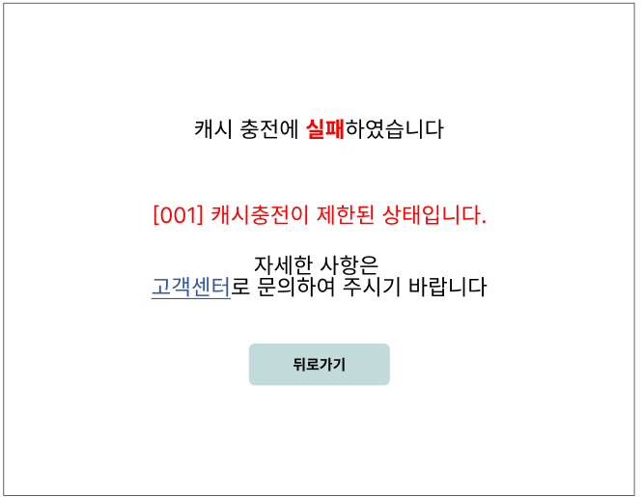
마이페이지_충전>실패페이지
변준수님 마이페이지 로그아웃
12
캐시충전에 실패 했을 시 오게 되는 페이지 실패에 대한 사유를 빨간 글씨로 표시
1. 고객센터 링크 클릭 시 메인 페이지로 이동 (실제는 고객센터로 연결)
2. 클릭 시 충전 페이지로 이동
1
1

Slide 20
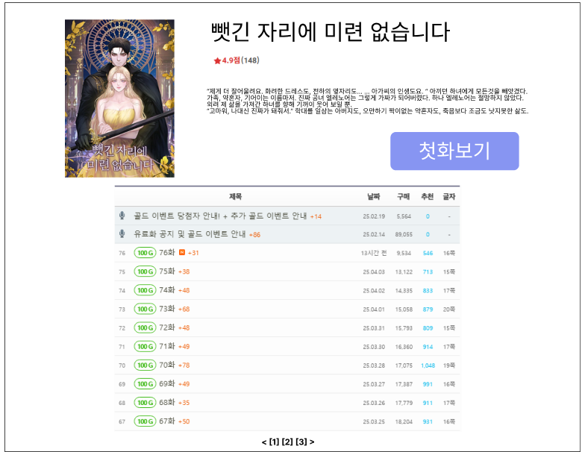
웹소설 상세/회차목록 페이지
(아이템 내역 조회 화면)
변준수님 마이페이지 로그아웃
12
캐시충전에 실패 했을 시 오게 되는 페이지
1.

Slide 21
웹소설 상세/회차목록 페이지
(아이템 내역 조회 화면)
변준수님 마이페이지 로그아웃
12
캐시충전에 실패 했을 시 오게 되는 페이지
1.

Slide 22
관리자 UI 설계

Slide 23
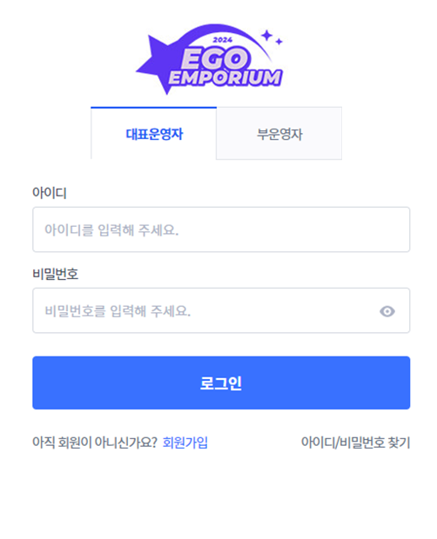
관리자 로그인 화면
10-07-2024
변준수
1
1. 클릭 시 메인 화면으로 이동
2. 아이디와 비밀번호를 확인후
관리자페이지로 이동
관리자 로그인
아이디/비밀번호 입력
클릭 시 input type을
text와 password 전환
2

Slide 24
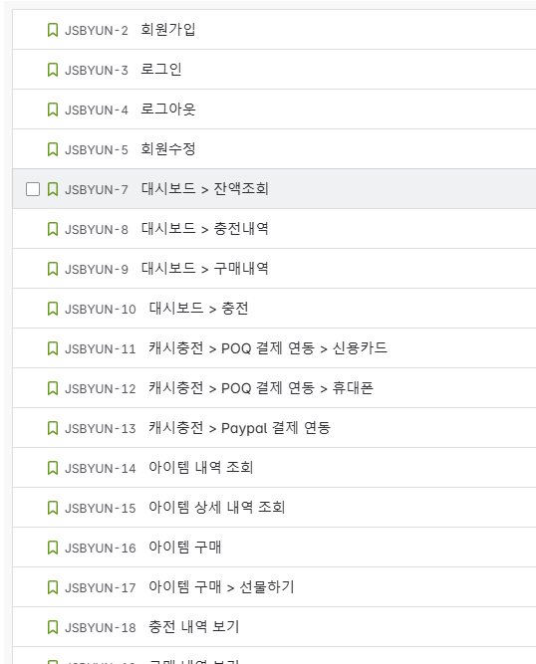

Slide 25
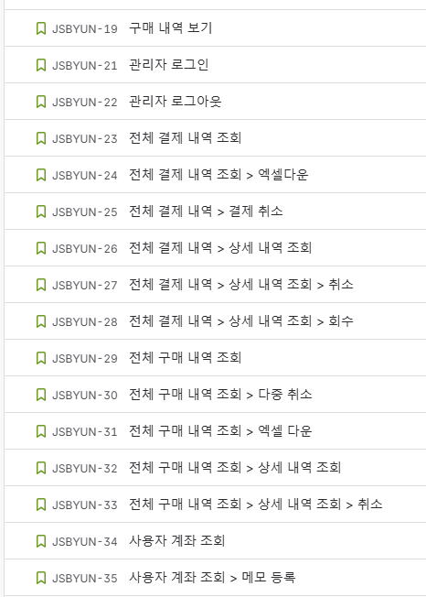

Slide 26
